Slide 1


FRESHFIT KALORİ TAKİP (DİYET) PROGRAMI BOOST ENTITY FRAMEWORK PROJESİ
Sağlıklı Beslenme, Yeni Yaşam: FreshFit
Baran Yeşilay
Burak Özgür
Eyüp Kayatuzi
Gökçehan Gücük
Sağlıklı Beslenme, Yeni Yaşam: FreshFit

Slide 2

01
Tanıtım
Katmanlı Mimari, Database Yapısı ve Veri Erişimi
02
Proje
Yapısı
03
İşleyiş ve Sekans
Proje İşleyişi
Kapanış
04

Slide 3

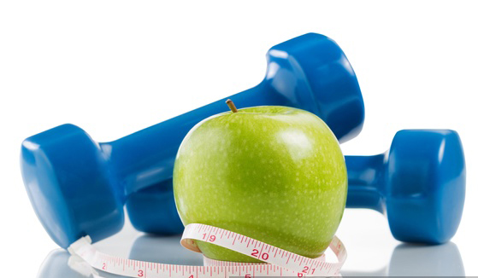
SAĞLIKLI BESLENME
YENİ YAŞAM

Slide 4
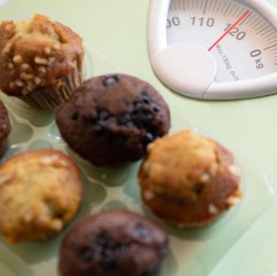
FreshFit neler sağlar ?
Hedeflerinize kararlı bir şekilde yönelmenizi
Gıda ve aktivite geçmişiniz ile diyetinizi takip etmenizi
Gıda ve aktiviteleri kendiniz rahatlıkla oluşturabilmenizi

Slide 5

FreshFit ile Düşüncelerinizi Besleyin, Bedeninizi Yenileyin
Sağlıklı yaşam hedeflerinizde size yardımcı bir araç
Kullanıcı dostu arayüz ile diyet ve egzersiz geçmişinin kontrolü
Alınan ve yakılan kalori değerlerine hızlı erişim
Kişisel diyet defteriniz artık her daim yanınızda

Slide 6
FreshFit ile Düşüncelerinizi Besleyin, Bedeninizi Yenileyin
Sağlıklı yaşam hedefinizde size yardımcı bir araç
Kullanıcı dostu arayüz ile diyet ve egzersiz geçmişinin kontrolü Fiziksel aktivilerinizin diyetinize etkisinin takibi
Alınan ve yakılan kalori değerlerine hızlı erişim
Kişisel diyet defteriniz artık her daim yanınızda

Slide 7

Proje yapIsI
Proje katmanlı mimari yapısı ile kurgulanmıştır. Database oluşturmada Code-First Yaklaşımı benimsenmiştir.
Database tabloları ve nesneler arası ilişkiler kurulurken User tablosu ve FoodMeals tabloları genel odak olarak ele alınmıştır. Tablolar arası ilişkiler kurulurken;
Kullanıcılar ve Aktiviteler arasında çoka çok,
Kullanıcı ve Su arasında bire çok,
Kullanıcı ve ÖğünGirişi (FoodMeals) arasında bire çok,
Yemekler ve öğünler arasında çoka çok,
Yemekler ve Yemek tipleri arasında çoka çok ilişkiler kurulmuştur.

Slide 8
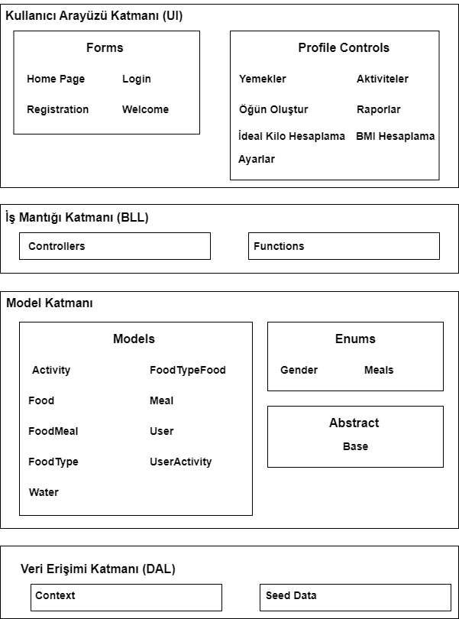
Katmanlı Mimari Yapısı
Kullanıcı Arayüzü Katmanı (UI)
01
İş Mantığı Katmanı (BLL)
02
Model Katmanı
03
Veri Erişimi Katmanı (DAL)
04

Slide 9
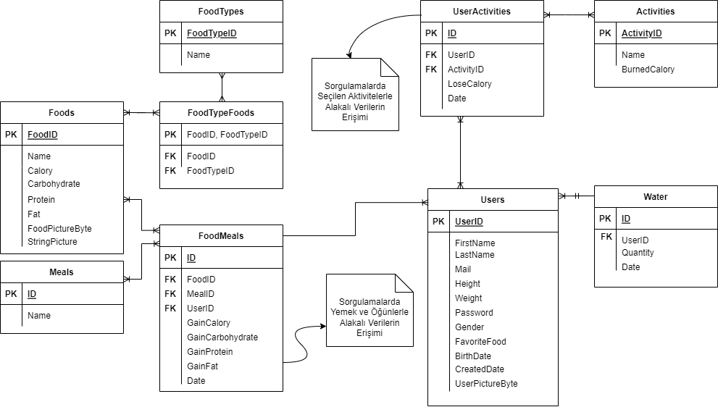
Database ve Nesne İlişkileri

Slide 10

PROJE iŞLEYiŞi
Proje akışı programın kullanıcıyı karşılamasıyla başlar ve kullanıcı giriş ekranı ve yeni kayıt oluşturma ekranlarına geçiş yapılabilir.
Uygulama anasayfasında kullanıcı istediği kontrol formunu açabilecektir. Bu formlar; yemekler, aktiviteler, öğün oluşturma, raporlar, ideal kilo hesaplama, BMI hesaplama ve ayarlardır.
Kullanıcı yemekler ve aktiviteler sayfalarında CRUD işlemleri gerçekleştirebilecektir.
Öğün oluşturma sayfasında oluşturduğu kayıtları, raporlar bölümünde istediği tarih aralıklarında görebilecek ve diyet aşamasında ilerleyişini gözlemleyebilecek.

Slide 11
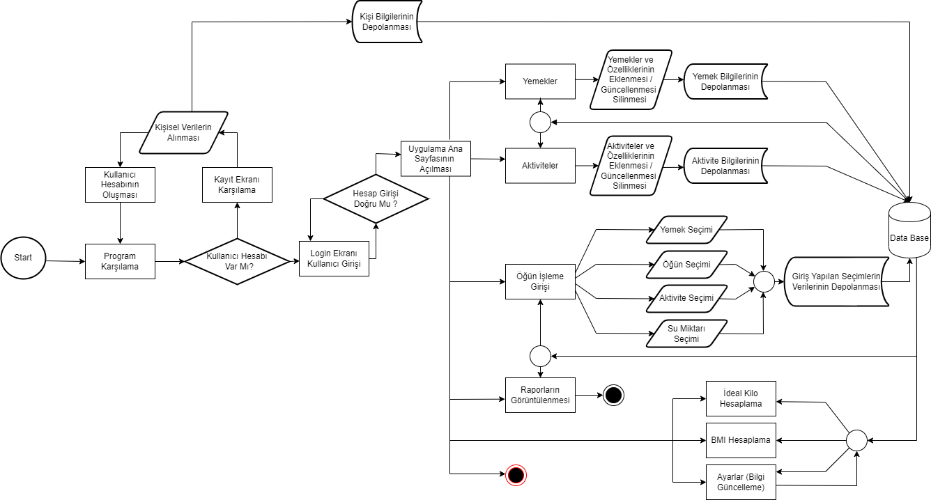
Proje Akış Diyagramı

Slide 12
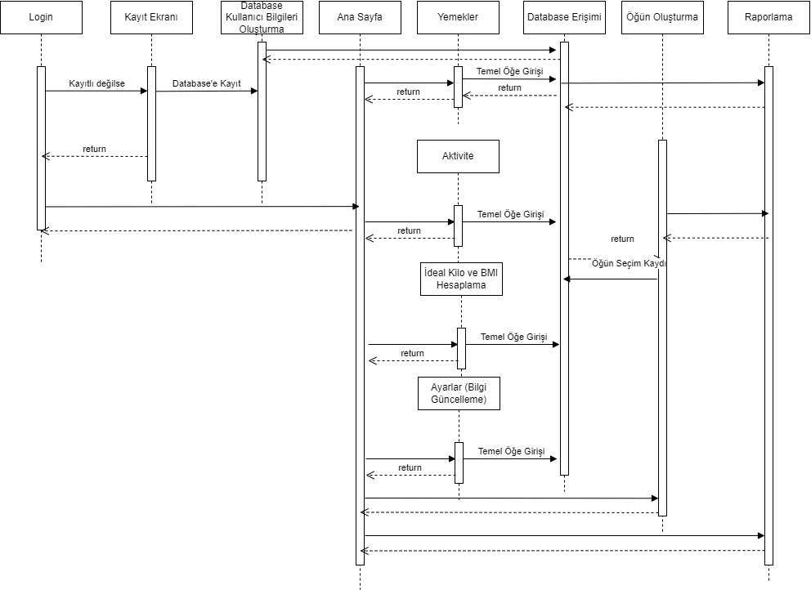
Proje Sekans
Diyagramı

Slide 13

Arayüz
Tasarımları

Slide 14
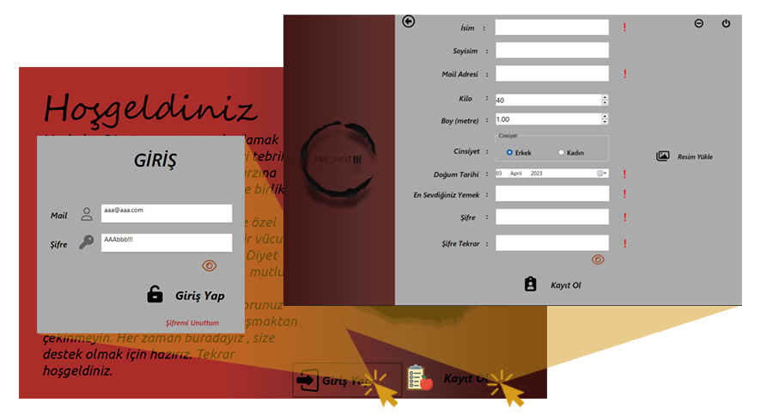

Slide 15
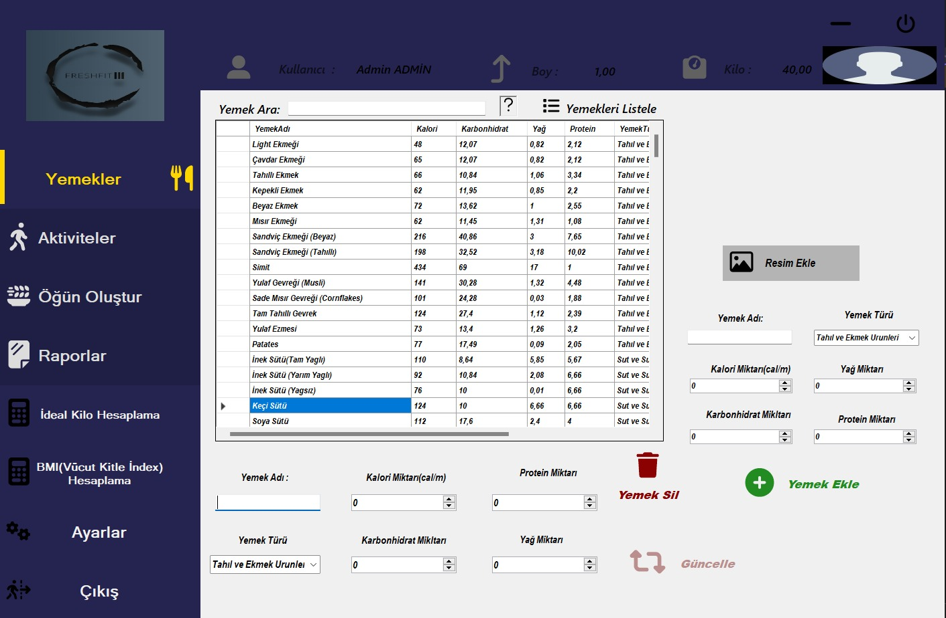
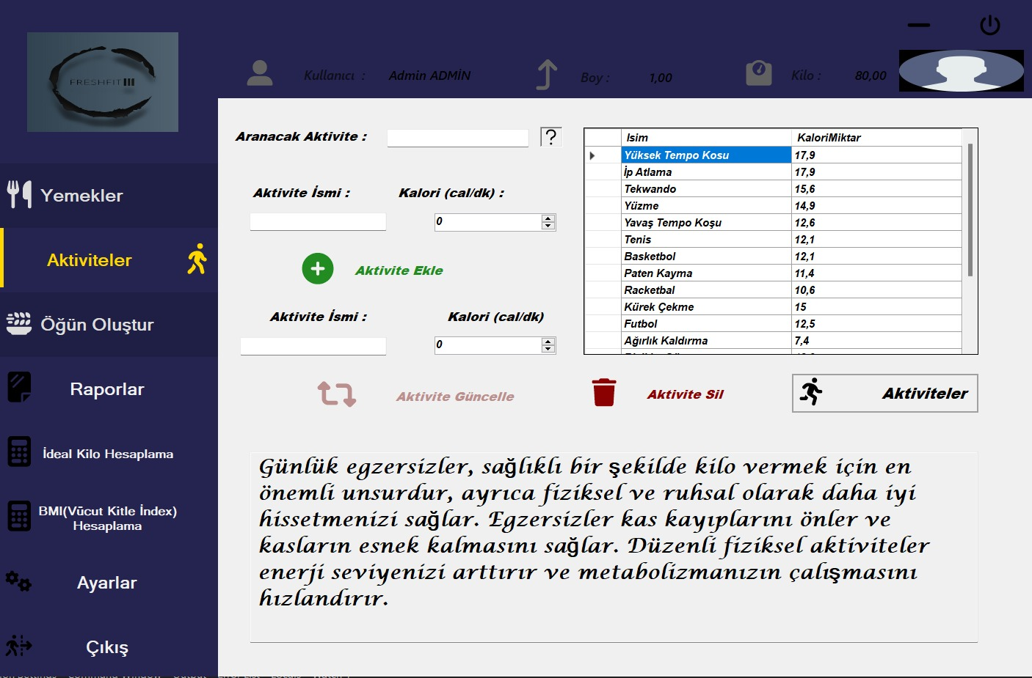

Slide 16
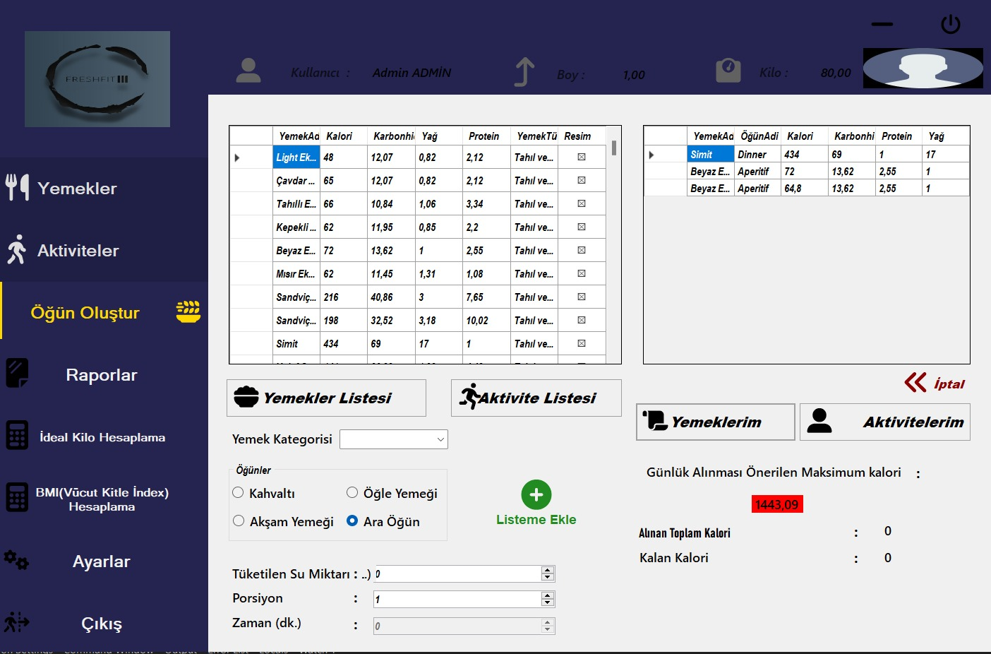
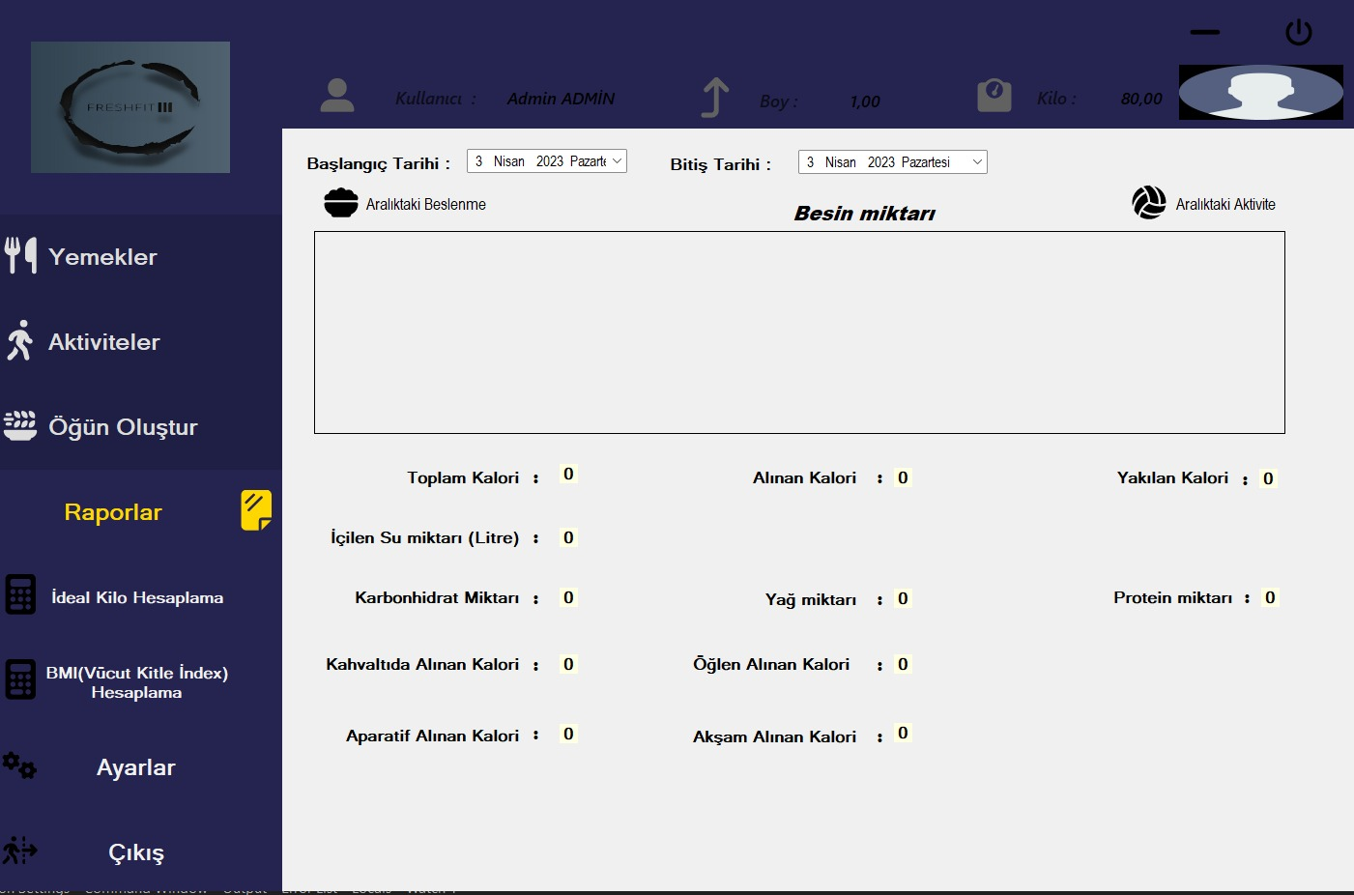

Slide 17
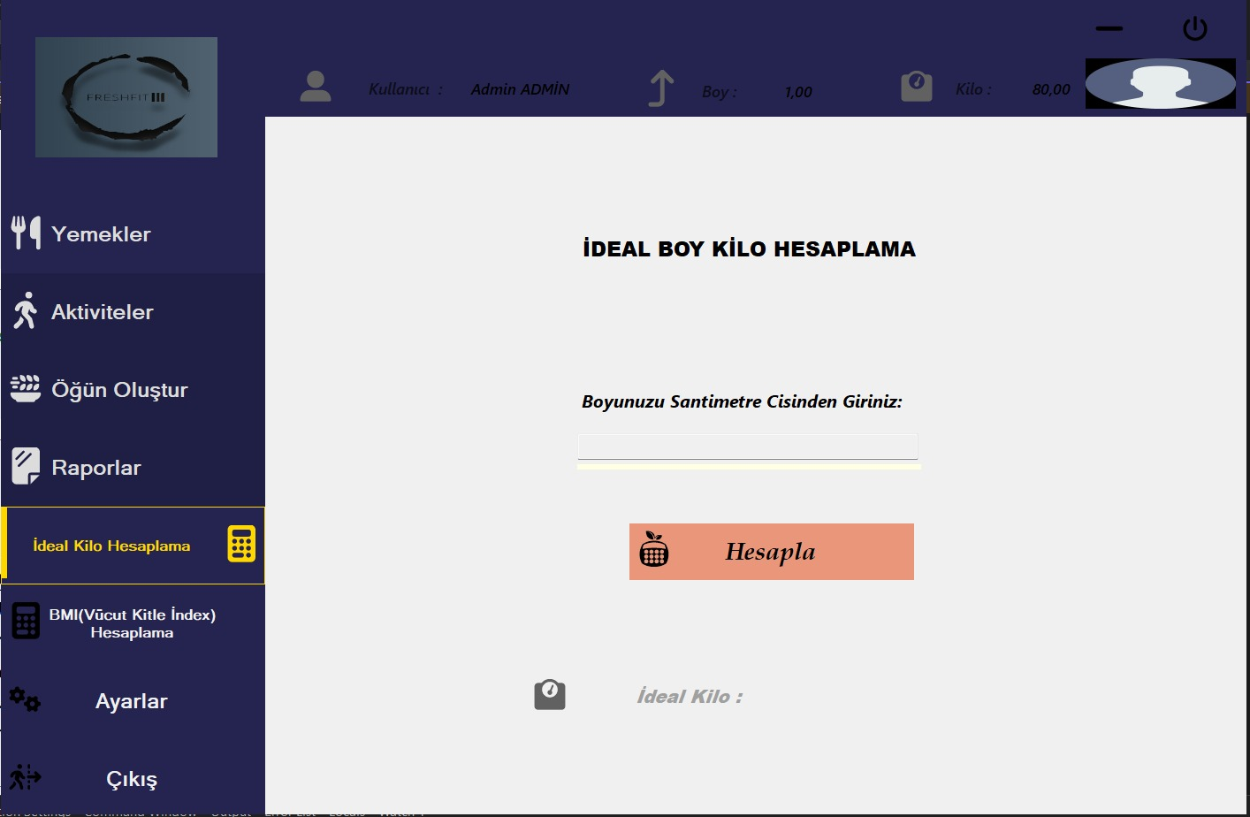
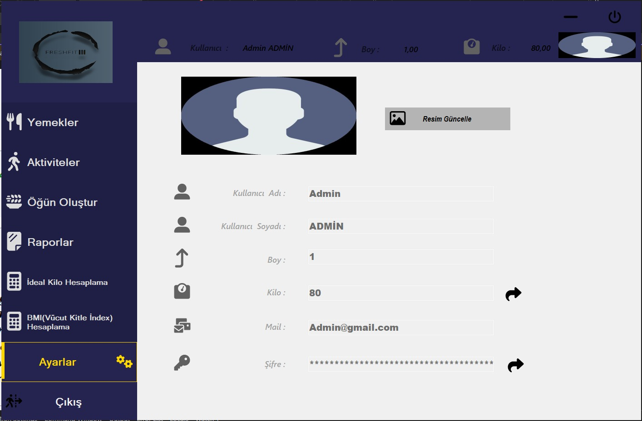
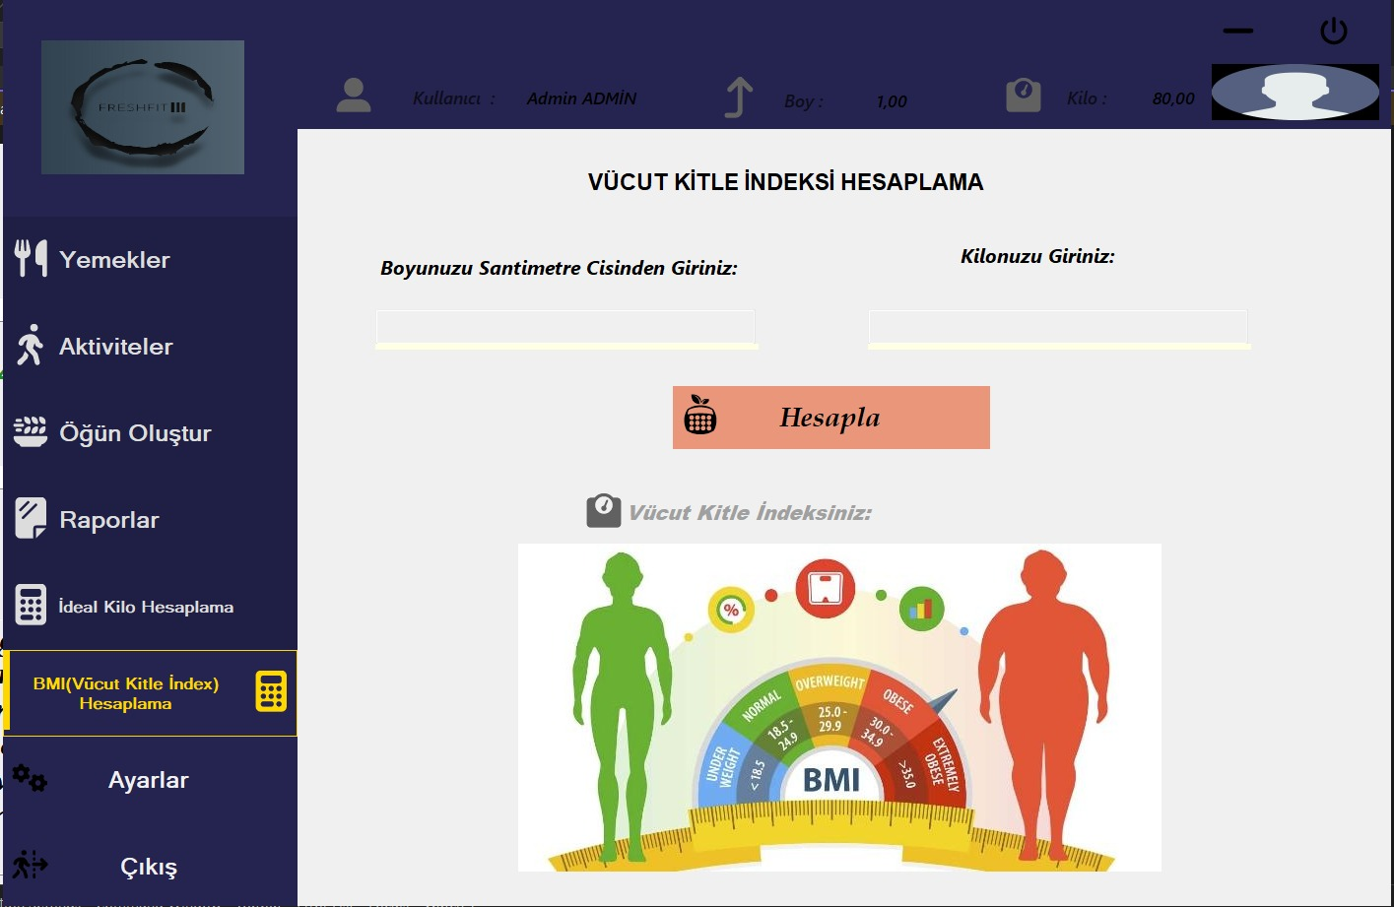

Slide 18

Test Aşamaları

Slide 19
Test # | Form ve Panel | İşlem | Test Basamakları | Beklenen Sonuç
1 | Tümü | Form Geçişlerinin Doğruluğu | Kayıt ol formuna geçiş | Başarılı Geçiş
 |  |  | Şifre girişi formuna geçiş
 |  |  | Ana Sayfaya Geçiş
 |  |  | Yemekler kontrolüne geçiş
 |  |  | Aktiviteler kontrolüne geçiş
 |  |  | Öğün Oluştur kontrolüne geçiş
 |  |  | Raporlar kontrolüne geçiş
 |  |  | İdeal kilo hesaplama kontrolüne geçiş
 |  |  | BMI hesaplama kontrolüne geçiş
 |  |  | Ayarlar kontrolüne geçiş
 |  |  | Çıkış kontrolüne geçiş
2 | Kayıt Formu | Kullanıcı veri kaydı oluşturma | İsim ve Soyisim normalizasyon | Başarılı Giriş
 |  |  | Mail kontrolünde @ ve .com kullanımı
 |  |  | Şifre şartlarının sağlanması
 |  |  | Kilo ve boy eşiklerinin kontrolü
 |  |  | Resim yükleme kontrolü
3 | Giriş Formu | Başarılı giriş şartları | Doğru şifre girişi | Uyarıların verilmesi
 |  |  | Hatalı şifre girişi
4 | Yemekler | CRUD işlemleri | Data grid viewda veri tabanı verilerinin yüklenmesi | Yüklenmiş olması
 |  |  | CRUD işlemlerinin yapılması | Data grid viewda eklenmiş olması
 |  |  | Listede arama gerçekleştirilmesi | Bulunması
5 | Aktiviteler | CRUD işlemleri | Data grid viewda veri tabanı verilerinin yüklenmesi | Yüklenmiş olması
 |  |  | CRUD işlemlerinin yapılması | Data grid viewda eklenmiş olması
 |  |  | Listede arama gerçekleştirilmesi | Bulunması

Slide 20
Test # | Form ve Panel | İşlem | Test Basamakları | Beklenen Sonuç
6 | Öğün Oluştur | Öğün ve aktivite girişlerinin gerçekleştirilmesi | Yemek listesi görüntüleme | Data grid viewda eklenmiş olması
 |  |  | Aktivite listesi görüntüleme | Data grid viewda eklenmiş olması
 |  |  | Öğün seçimi girişi yapılması | Yemeklerim listesinde görüntülenmesi
 |  |  | Aktivite seçimi girişi yapılması | Aktivitelerim listesinde görüntülenmesi
 |  |  | Alınan ve kalan kalorinin önerilen maksimum kaloriye göre gelişi | Başarılı
7 | Raporlar | İşlenmiş kişisel verilerin görüntülenmesi | Seçilmiş tarih aralıklarındaki verilerin gelme durumu | Data grid viewda eklenmiş olması
 |  |  | Seçilmiş veriye göre görüntüleme değerlerinin hesap kontrolü | Hesaplamalar sonucu doğru verilerin gelişi
8 | İdeal Kilo Hesaplama | Hesaplama | Boy verisi girişi | İdeal kilonun hesaplama doğru olması
9 | BMI Hesaplama | Hesaplama | Boy ve kilo verileri girişi | BMI hesaplamasının doğru olması
10 | Ayarlar | Kullanıcı verileri görüntüleme değiştirme | Veri girişleri | Kullanıcı bilgilerinin güncellenmiş olması

Slide 21

Sağlıklı günlerde görüşmek üzere.

